Slide 1
Thứ hai ngày 1 tháng 11 năm 2021
Toán
Góc vuông, góc không vuông
Thực hành nhận biết và vẽ góc vuông bằng Ê-ke
(trang 41- 43)

Slide 2
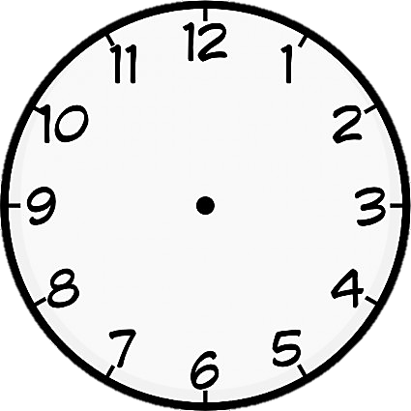
Quan sát đồng hồ
Hai kim đồng hồ ở mỗi hình tạo nên góc.

Slide 3
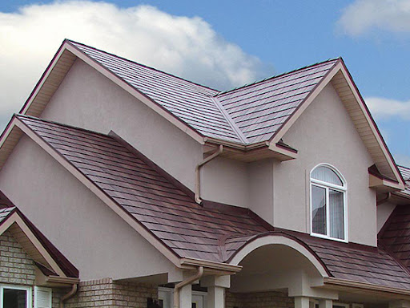
Thử thách: Hãy tìm các góc trong bức tranh !
Notes:
Giáo viên nêu thêm các góc.
GV chốt: 2 đoạn thẳng/ đường thẳng giao nhau tạo thành góc.
Các cạnh của đồ vật giao nhau cũng tạo thành các góc.

Slide 4

Góc vuông, góc không vuông
A
M
C
O
B
P
N
E
D
2
3
1
Góc vuông
Đỉnh O; cạnh OA, OB
Góc không vuông
Đỉnh P; cạnh PN, PM
Góc không vuông
Đỉnh E; cạnh EC, ED

Slide 5
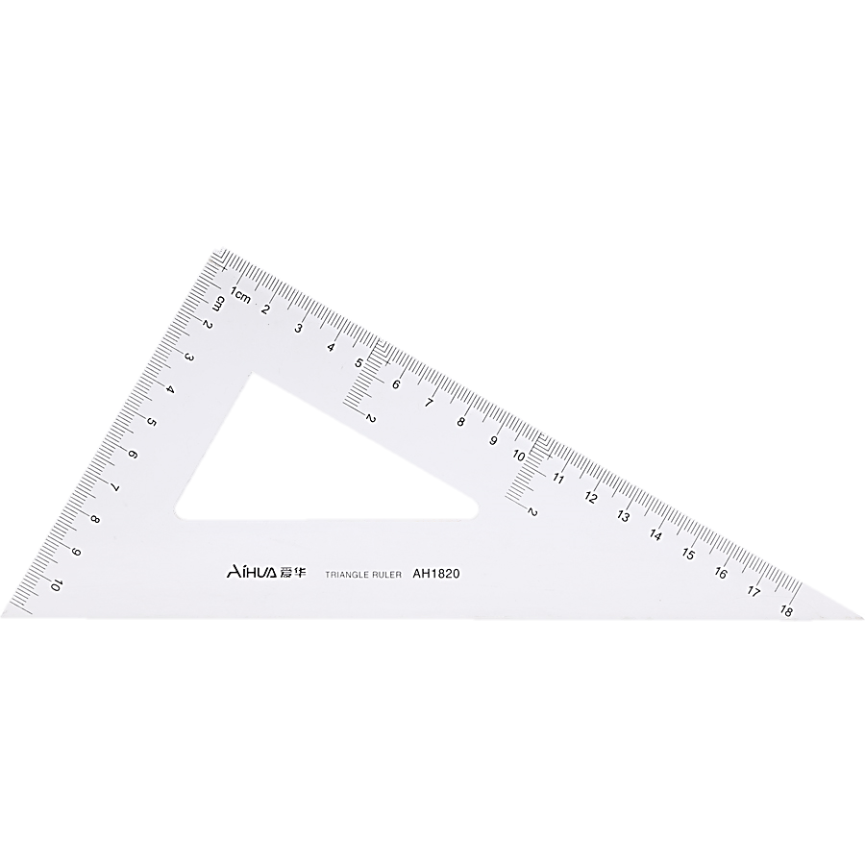
Mình là ê ke, mình sẽ giúp cậu làm điều đó !
Làm thế nào để biết mình có phải là góc vuông ?
Thật sao ?
Bằng cách nào thế ê ke?
Góc

Slide 6
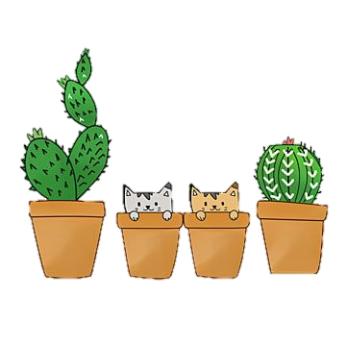
Cách dùng ê ke kiểm tra góc vuông
A
M
O
B
P
N
Góc vuông
Góc không vuông
Notes:
Đặt đỉnh góc vuông của ê ke trùng với đỉnh của góc,
một cạnh ê ke trùng với một cạnh của góc.
+Nếu thấy cạnh còn lại của ê ke trùng với cạnh còn lại của góc thì góc đó là góc vuông.
Nếu không trùng nhau thì đó là góc không vuông.

Slide 7
THỰC HÀNH, LUYỆN TẬP

Slide 8

Bài 1:
a, Dùng ê ke để nhận biết góc vuông của hình bên rồi đánh dấu góc vuông (theo mẫu)
Góc vuông

Slide 9



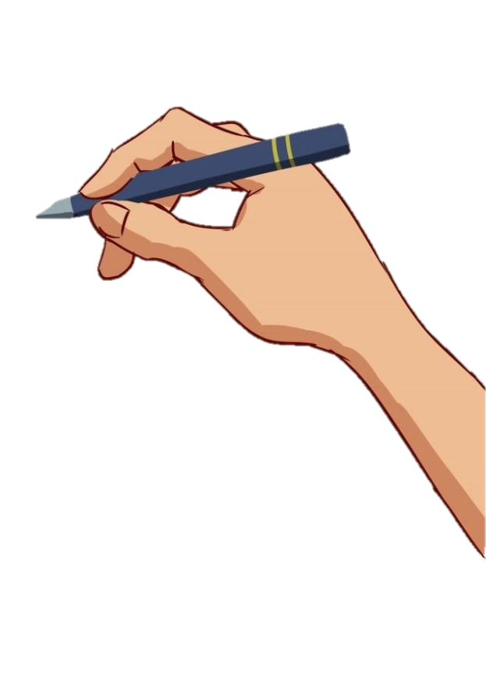
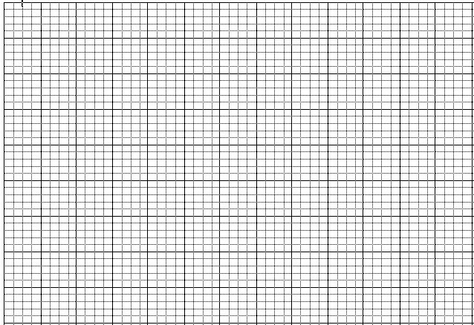

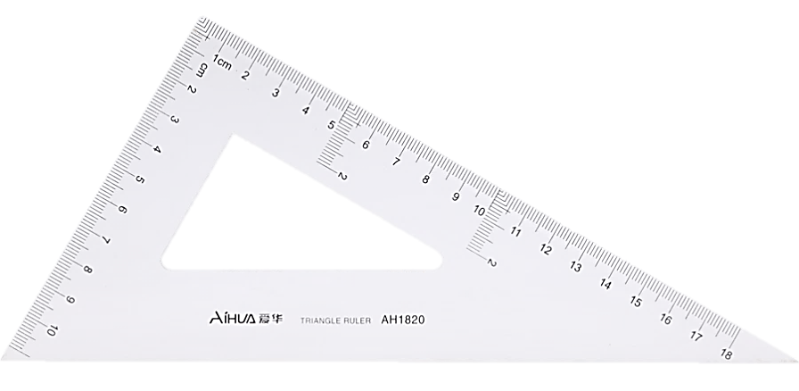


Bài 1:
Quan sát cách vẽ góc vuông đỉnh O
b, Dùng ê ke để vẽ:
Góc vuông đỉnh O; cạnh OA, OB.
Góc vuông đỉnh M; cạnh MC, MD.
A
C
O
B
M
D

Slide 10
Bài 2: Trong các hình dưới đây:
a, Nêu tên đỉnh và cạnh các góc vuông
b, Nêu tên đỉnh và cạnh các góc không vuông
D
G
I
C
K
A
E
B
H
Góc vuông đỉnh A; cạnh AD, AE
Góc không vuông đỉnh B;
cạnh BG, BH
Góc không vuông đỉnh C;
cạnh CK, CI
D
X
G
E
Q
N
M
P
Y
Góc vuông đỉnh D; cạnh DM, DN
Góc không vuông đỉnh E;
cạnh EP, EQ
Góc vuông đỉnh G; cạnh XG, XY

Slide 11

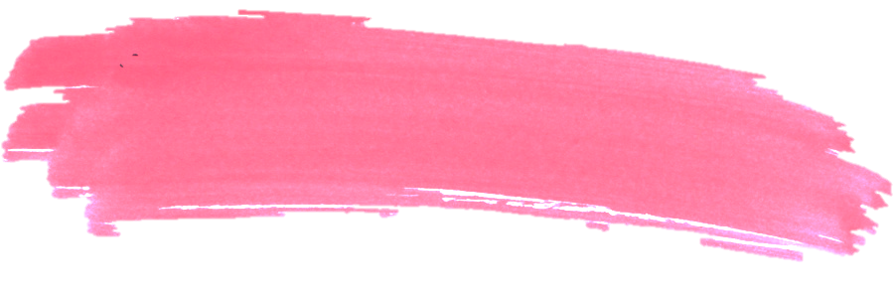

Bài 3: Quan sát tứ giác MNPQ
M
N
P
Q
Góc nào là
góc vuông?
Góc nào là
góc không vuông?
Các góc vuông đỉnh M, đỉnh Q
Góc không vuông đỉnh N, đỉnh P

Slide 12
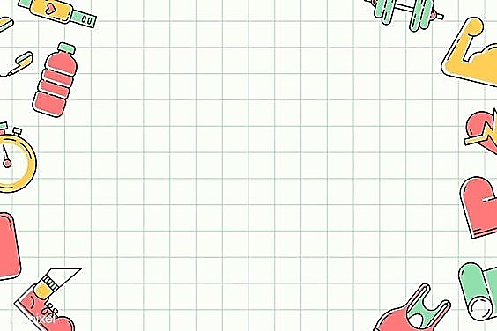
START TIMER
TIME’S UP!
THỬ THÁCH:
Trong 30 giây, con hãy tìm một góc vuông hoặc một góc không vuông trên bàn học của con.
30
25
5
20
10
15

Slide 13
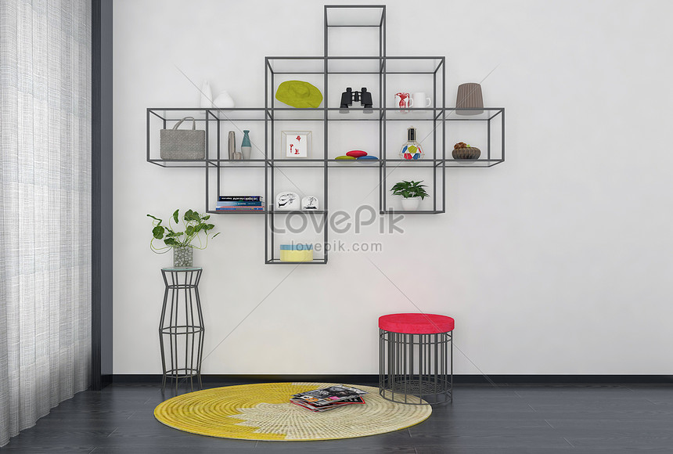

ĐỐ CON: Tìm nhanh các góc vuông trong hình !
Notes:
Giáo viên nêu thêm các góc.
GV chốt: 2 đoạn thẳng/ đường thẳng giao nhau tạo thành góc.
Các cạnh của đồ vật giao nhau cũng tạo thành các góc.

Slide 14
Thực hành nhận biết và vẽ góc vuông bằng ê ke

Slide 15
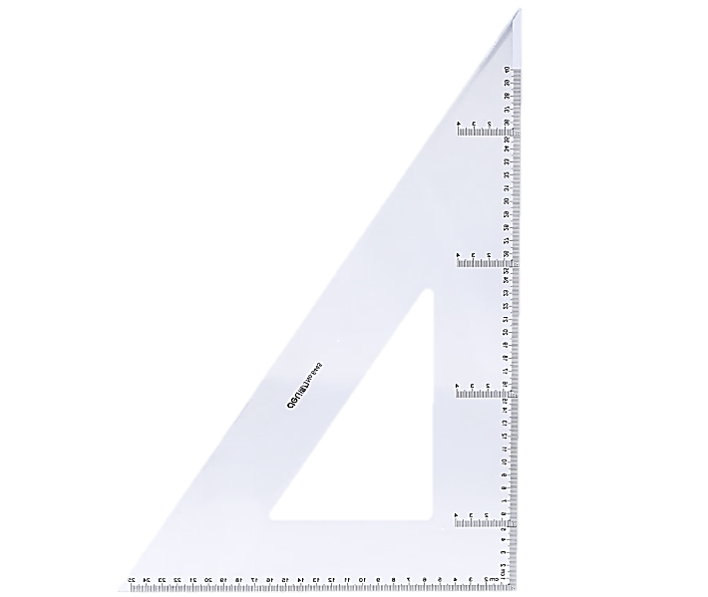

1
Dùng ê ke vẽ góc vuông biết đỉnh và một cạnh cho trước
A
O
B

Slide 16

2
Dùng ê ke kiểm tra trong mỗi hình sau có mấy góc vuông:
Hình 1
Hình 2
Hình 1 có 4 góc vuông.
Hình 2 có 2 góc vuông.

Slide 17
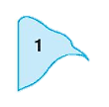
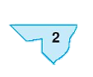
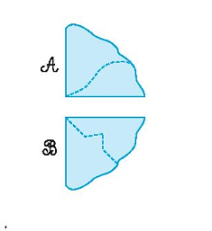
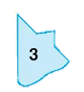
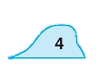
3
Hai miếng bìa nào có thể ghép lại được một góc vuông như hình A
hoặc hình B?
?

Slide 18
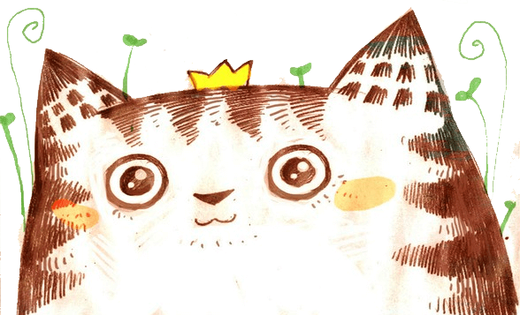
Tạm biệt các bạn nhỏ

